Slide 1
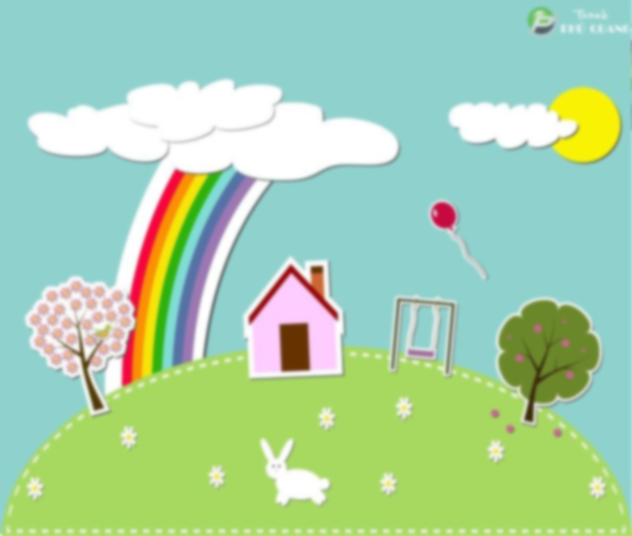
PHÒNG GIÁO DỤC VÀ ĐÀO TẠO QUẬN LONG BIÊN
MĨ THUẬT 4
Chủ đề 6: ĐỒ DÙNG HỮU ÍCH
BÀI 2: Hình in với giấy gói quà ( Tiết 1 )

Slide 2
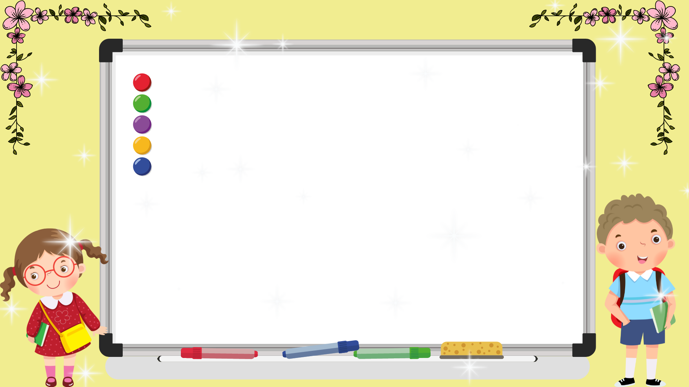
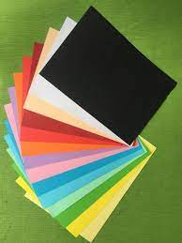
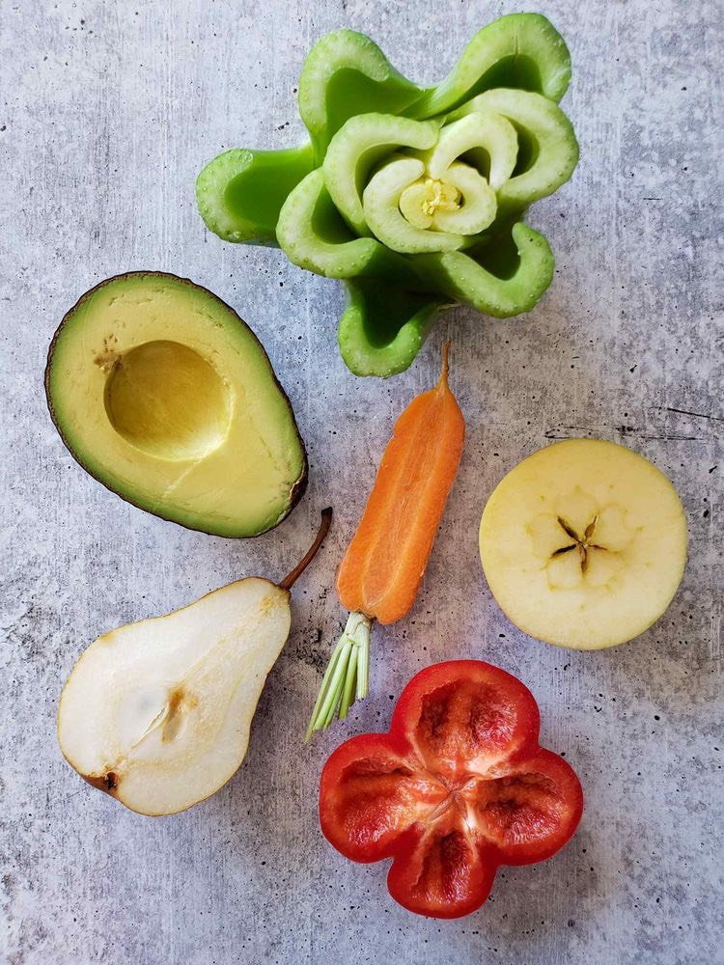
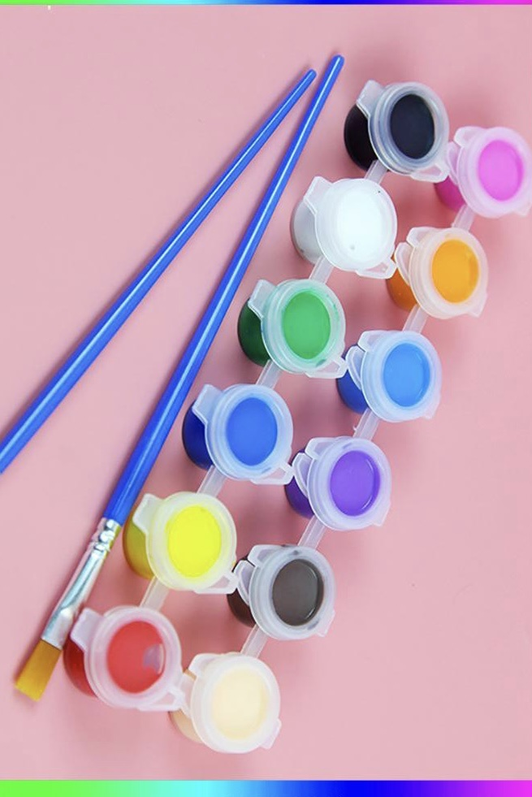
Đồ dùng:

Slide 3

Yêu cầu cần đạt
  Nêu được cách tạo hình và in theo nguyên lí lặp lại tạo sản phẩm mĩ thuật .
  Tạo được nền trang trí giấy gói quà với in hình từ rau, củ, quả.
  Giới thiệu, nhận xét và nêu được cảm nhận về sản phẩm của mình, của bạn.

Slide 4
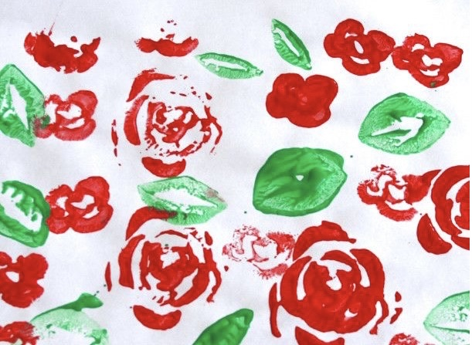
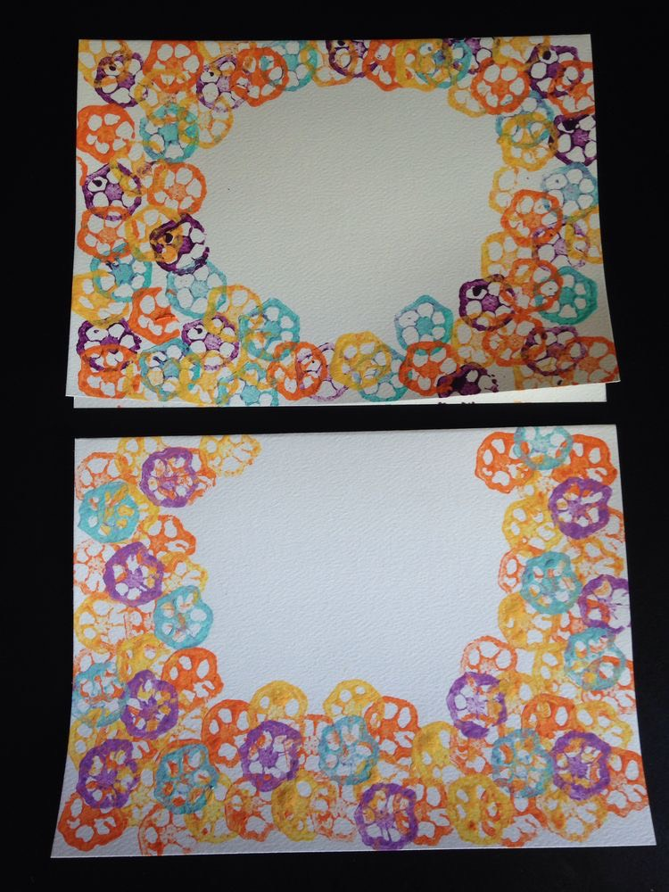
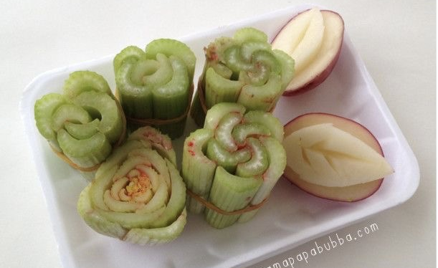
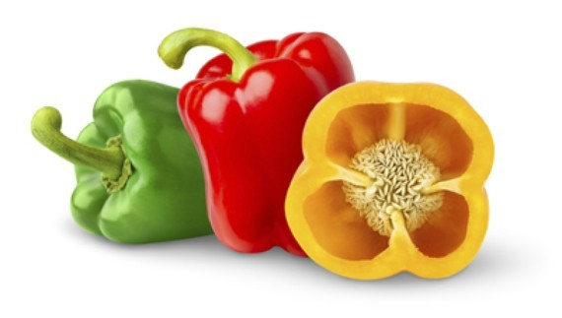
  Khám phá
+ Hình in được tạo ra từ những vật
liệu gì?
+ Làm thế nào để các vật liệu đó tạo thành khuôn in?
+ Màu sắc của hình in được tạo ra bằng cách nào?
+ Mỗi khuôn có thể in các màu khác nhau được không?

Slide 5
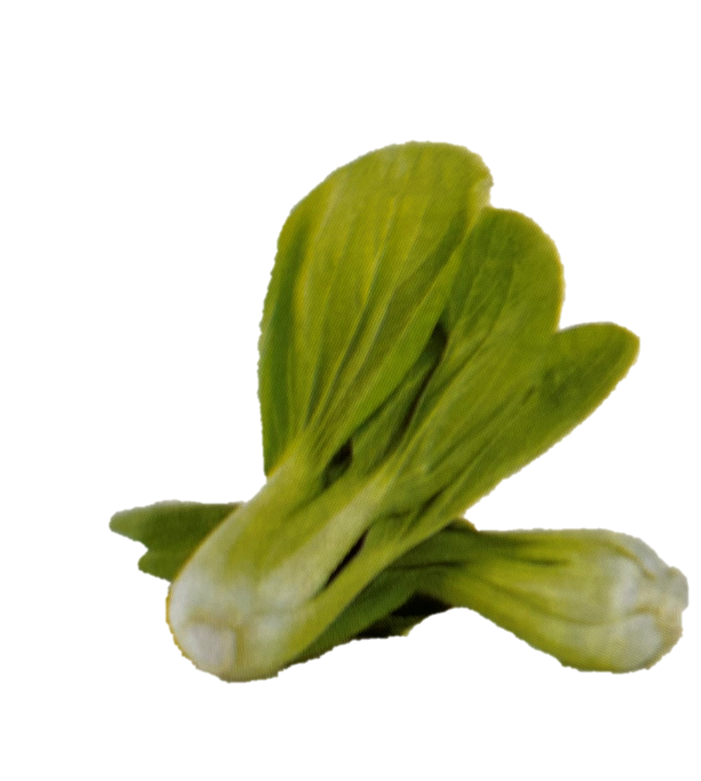
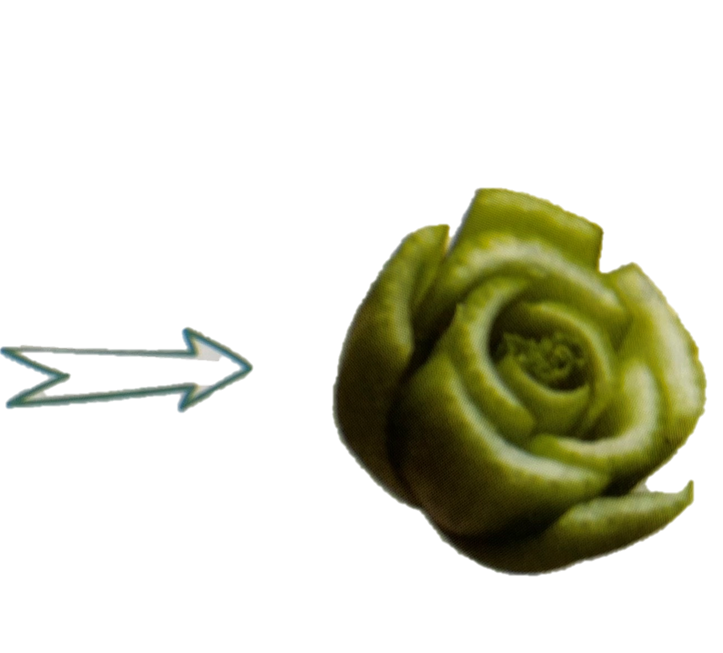
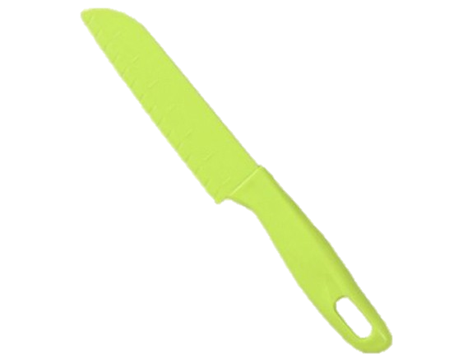
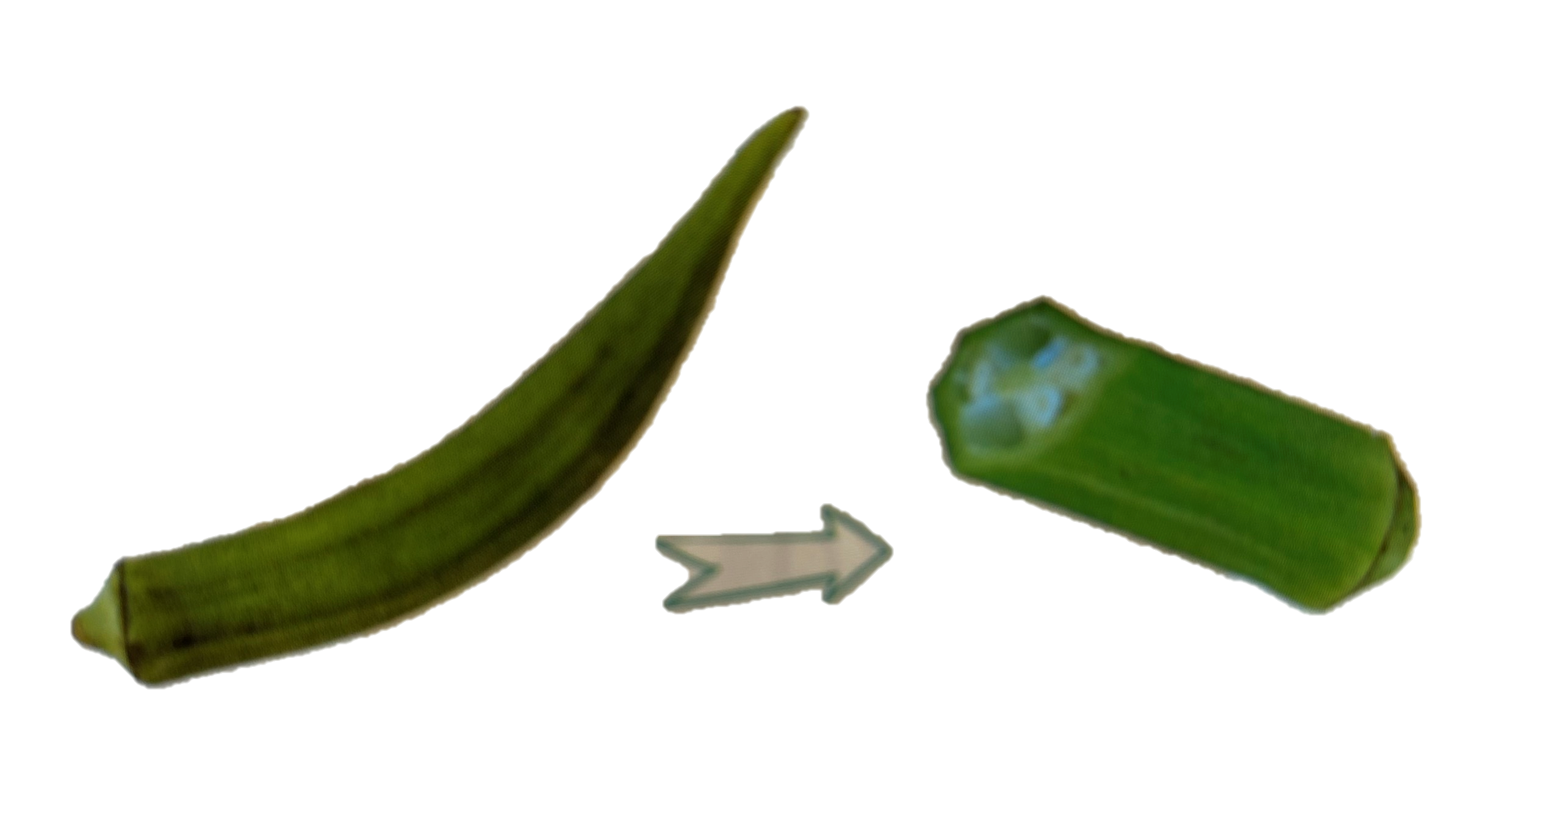

Slide 6
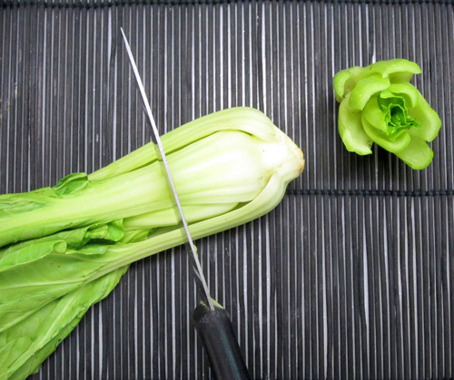
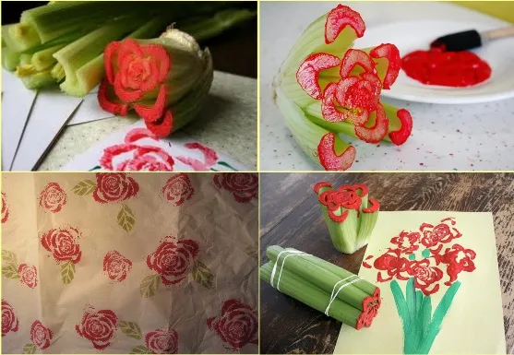
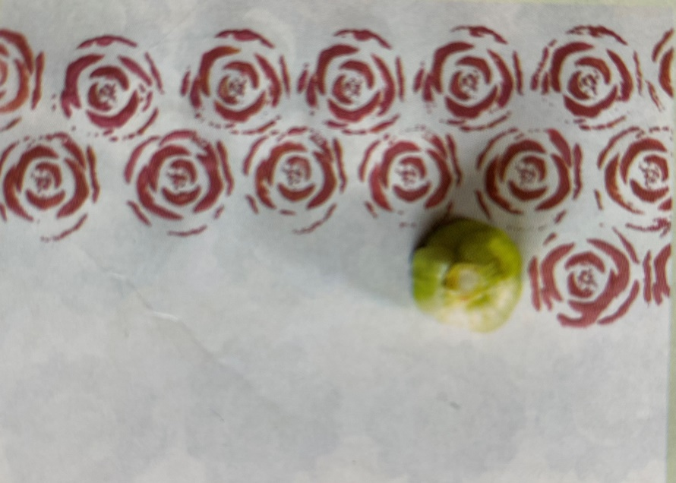
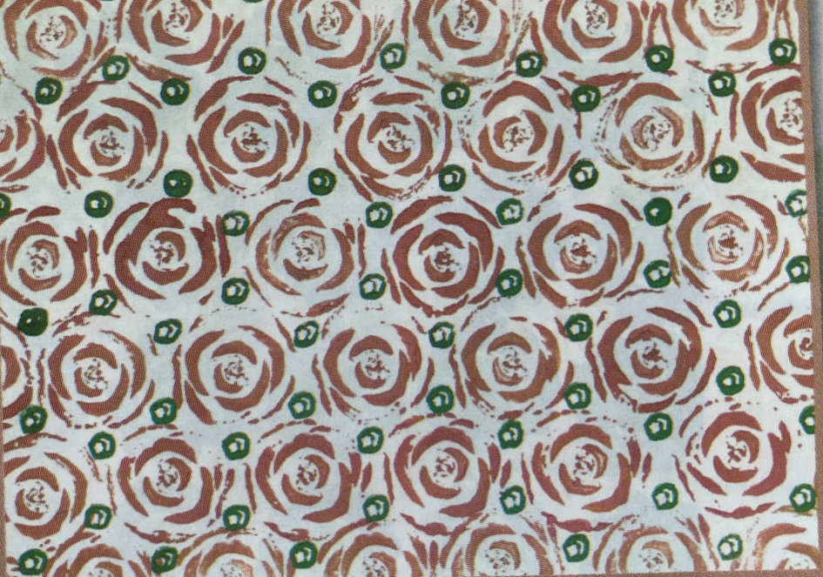
KIẾN TẠO KIẾN THỨC - KĨ NĂNG
B1: Tạo khuôn in từ
vật liệu có sẵn
B2: Bôi màu vào khuôn in
B3: In theo hình thức lặp lại với khoảng cách đều nhau trên toàn bộ mặt giấy

Slide 7

  Ghi nhớ
Sắp xếp các hình in theo nguyên lí lặp lại với mật độ phù hợp có thể tạo được nền trang trí

Slide 8
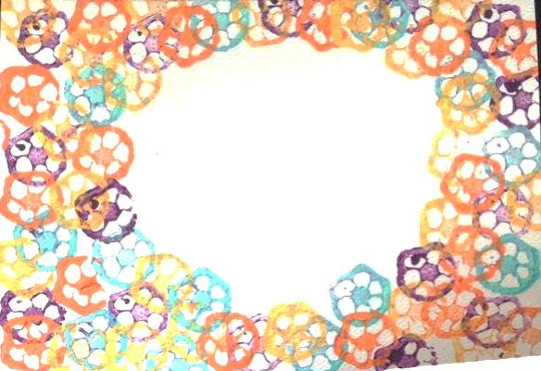
Sản phẩm tham khảo

Slide 9
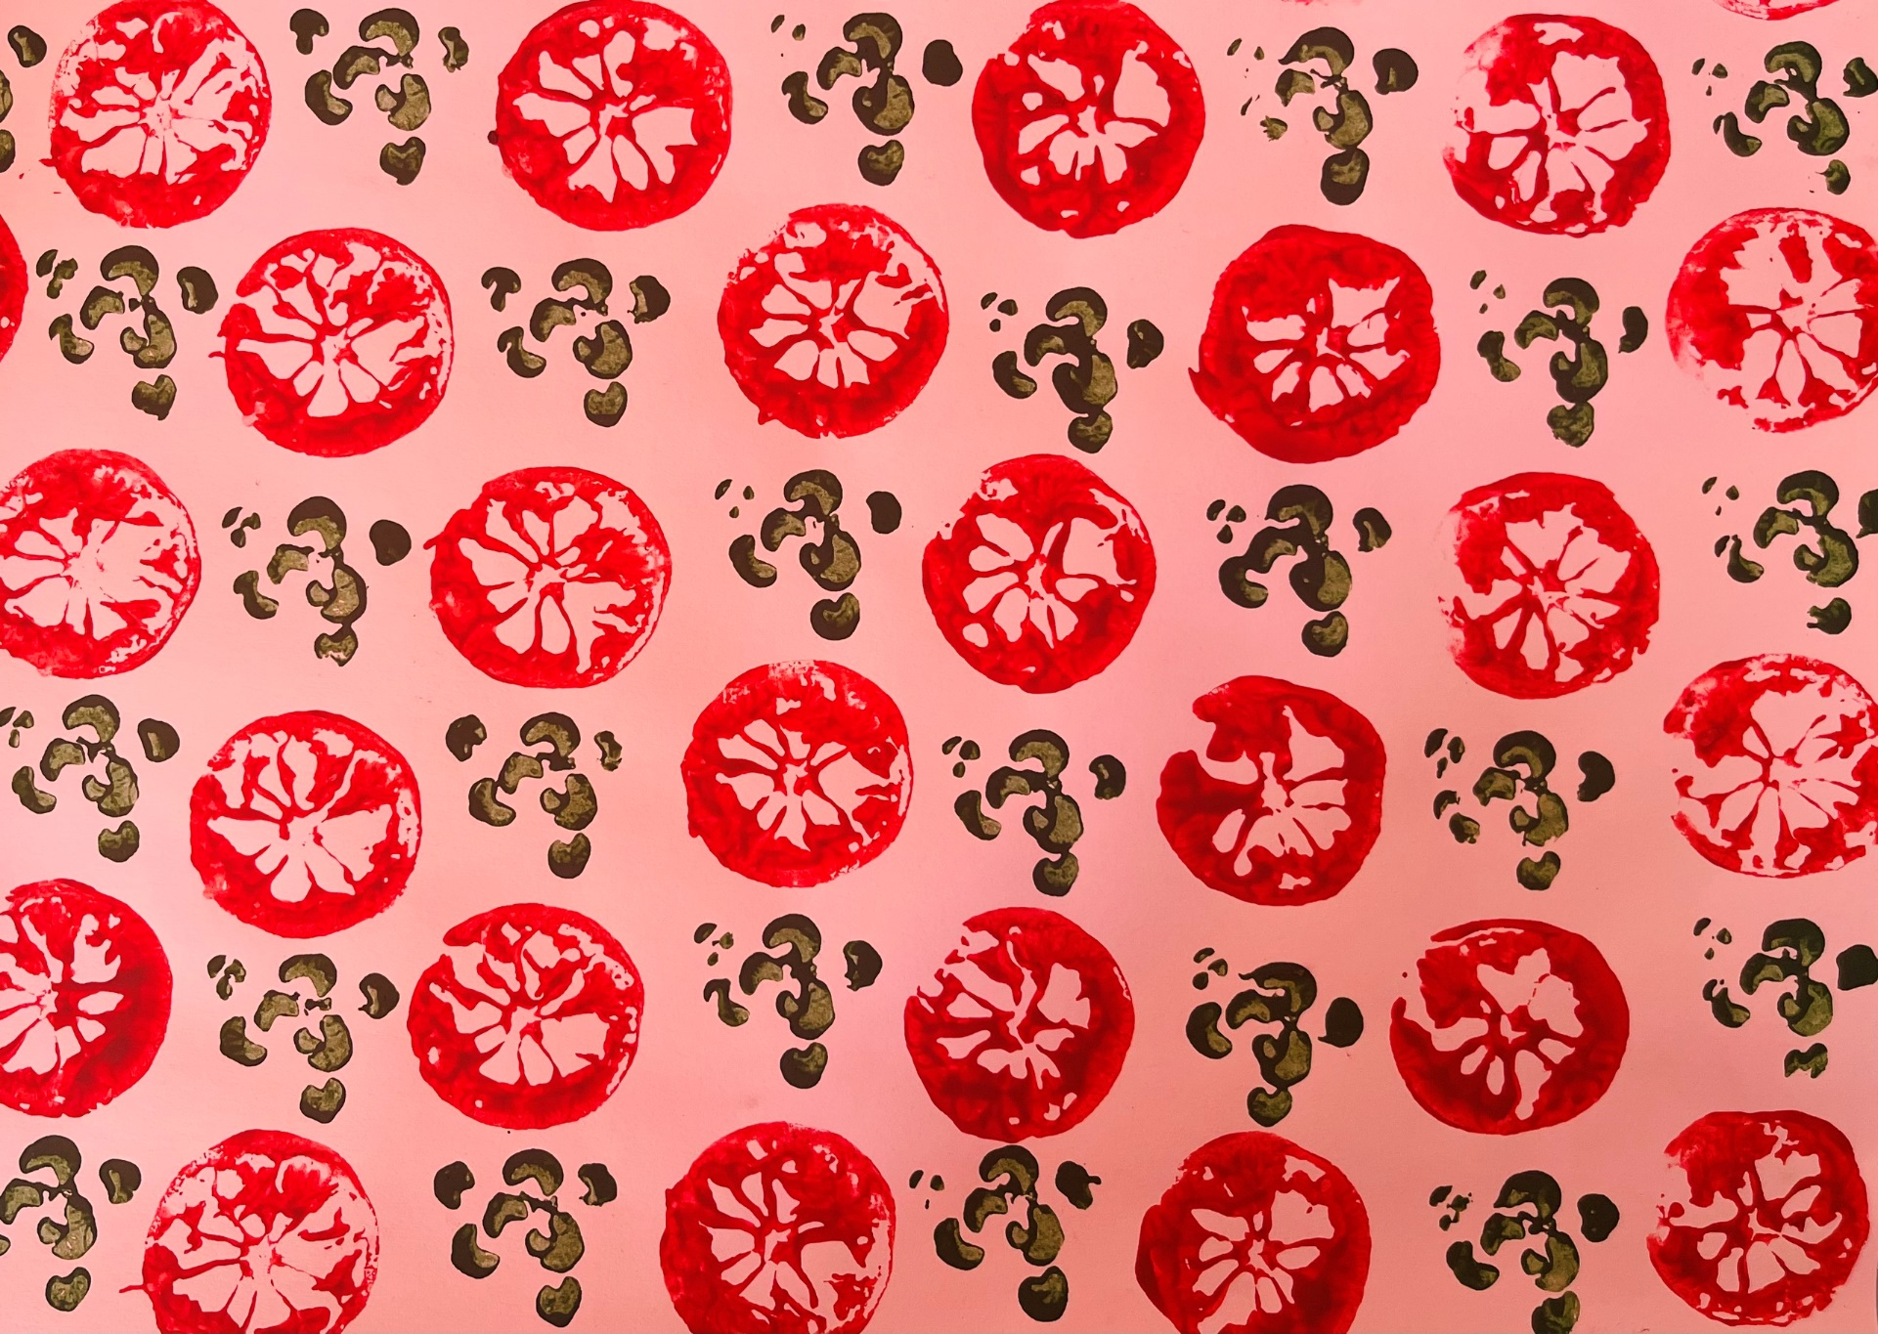
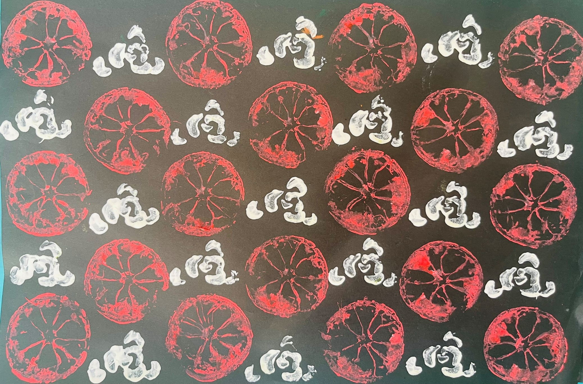

Slide 10
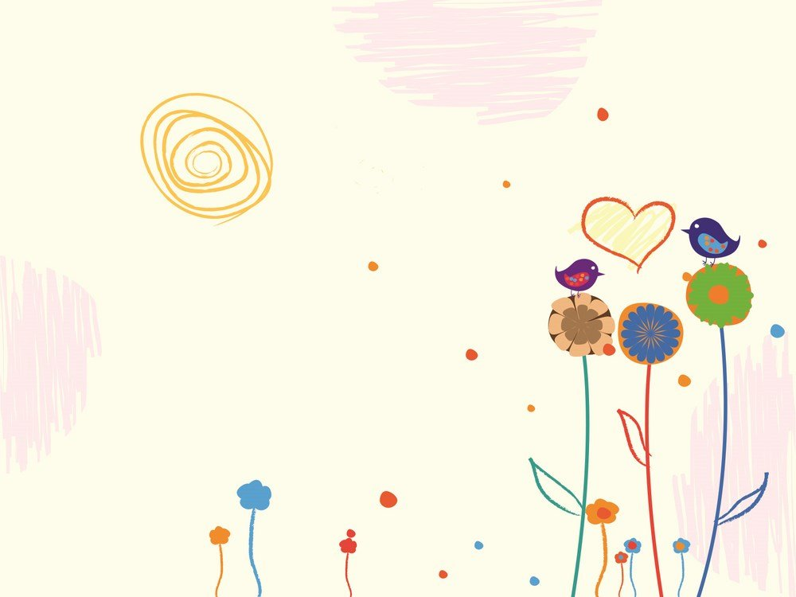
3. Luyện tập – Sáng tạo
Em hãy sử dụng vật liệu (rau, củ, quả,…) phù hợp
và in giấy gói quà (khổ A4)

Slide 11
4.Phân tích đánh giá
Giới thiệu và chia sẻ sản phẩm với các bạn nhé!

Slide 12
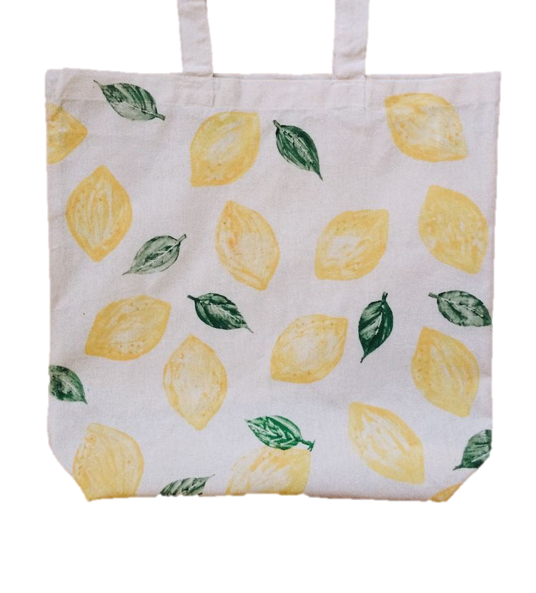
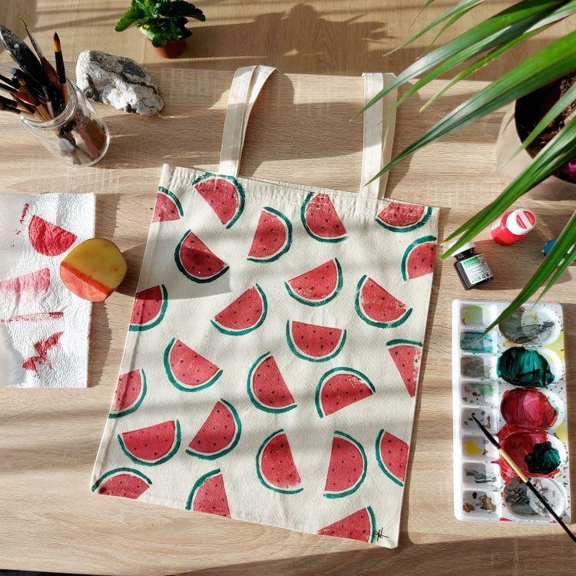
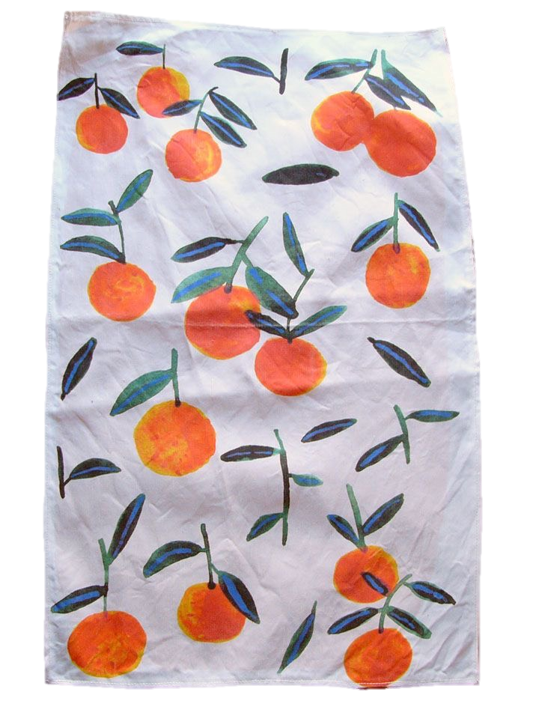
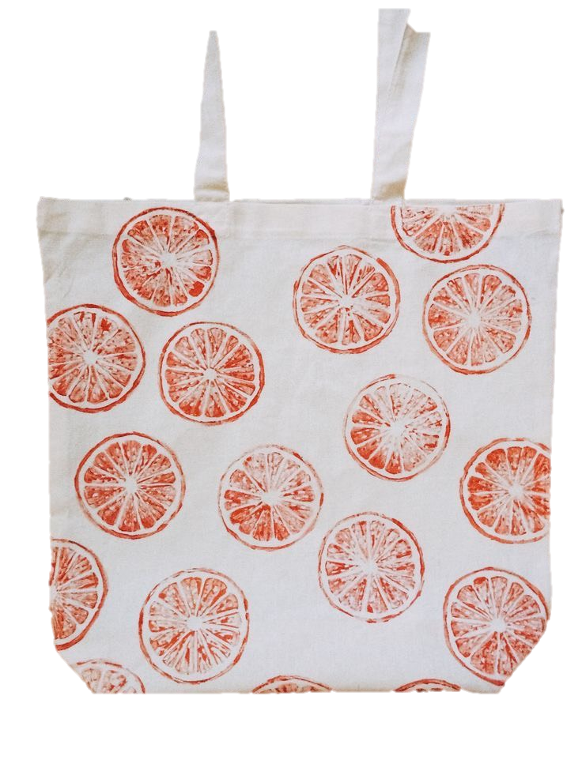
5. Vận dụng và phát triển

